Slide 1
VR-Game(Strong tanding)
Elia, Tadej, Ben, Aurelien, Safal

Slide 2
Live-Demo

Slide 3



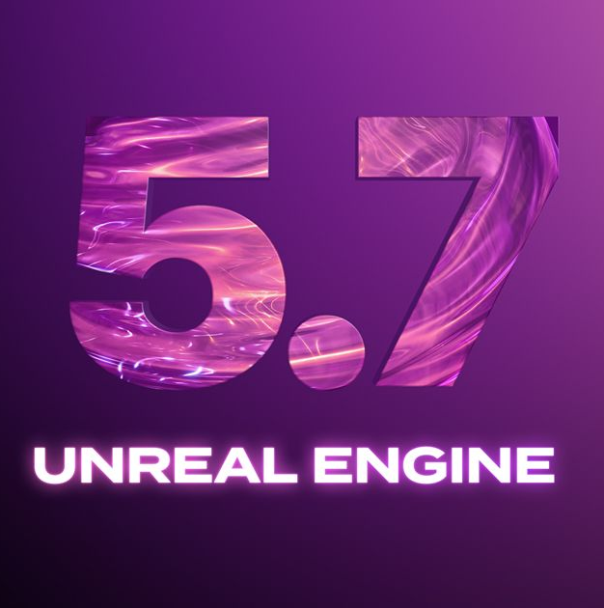
Tool
Unreal Engine
Github
Sketchla
Meta Quest Link

Slide 4
Endresultat vs. Zielsetzung
Wie hat sich das Projekt entwickelt?
Erst war es schwierig (Unreal Engine)
Haben die Tutorials gesehen
Haben Assets von Sketchlab installiert:
Environment
Zombie
Waffe
Anwendung in Unreal
Lustige Moments
Am Ende das Produkt

Slide 5
Endresultat vs. Zielsetzung
Was wurde erreicht? Was nicht?

Slide 6
Was lief gut?
Tadaj:
Waffen schiessen direct
Aurelien:
Das Skeket des Zombies
Die Blueprints von Assets funkioneren relativ gut
Ben:
Assets finden
Assets in Welt ziehen

Slide 7
Wo gab es Probleme?
Tadaj:
Bullets gehen nicht gerade
Aurelien:
Scheisse Pivot
Ben:
Size Scaling
Teleport Zone

Slide 8
Worauf sind wir stolz (Lösungen)?
Auf alles (Gesamtes Projekt)
Blueprints lernen könnte

Slide 9
Was haben wir gelernt?
Wie man mit Unreal umgeht
Blueprint (Node Coding
Teamwork

Slide 10
Was hat uns überrascht?
Komplexität von Software

Slide 11
Reflektion

Slide 12
Was würden wir anders machen?

